Slide 1
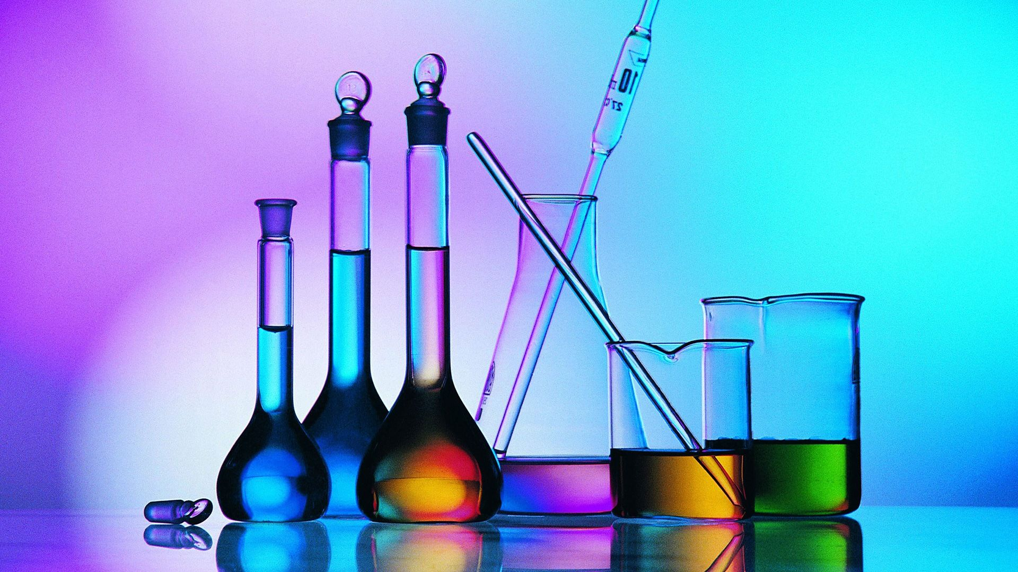

第二章 烃
第二节 烯烃 炔烃
第3课时 炔烃

Slide 2
学习目标
1.从化学键的饱和性等微观角度理解炔烃的结构特点,能辨析物质类别与反应类型之间的关系。2.能根据已知气体制备原理学习乙炔的实验室制法,并能通过实验探究掌握乙炔的主要化学性质。

Slide 3
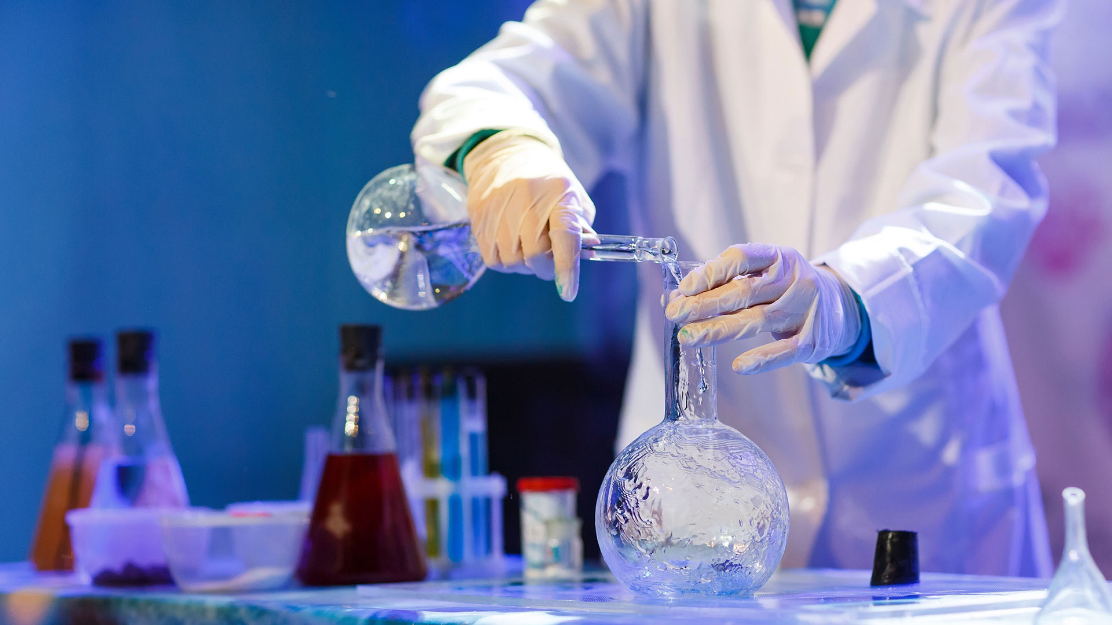
一、炔烃的结构、命名与同分异构体
CONTENTS
二、炔烃的性质
三、乙炔的实验室制备
目
录
课后巩固训练

Slide 4
一、炔烃的结构、命名与同分异构体
知能通关

Slide 5
1.炔烃的结构
炔烃是含有__________的烃类化合物。官能团的名称是__________,结构简式为—C≡C—。只含有一个碳碳三键的炔烃的通式为_______________。
碳碳三键
碳碳三键
C_{n}H_{2n－2}(n≥2)

Slide 6
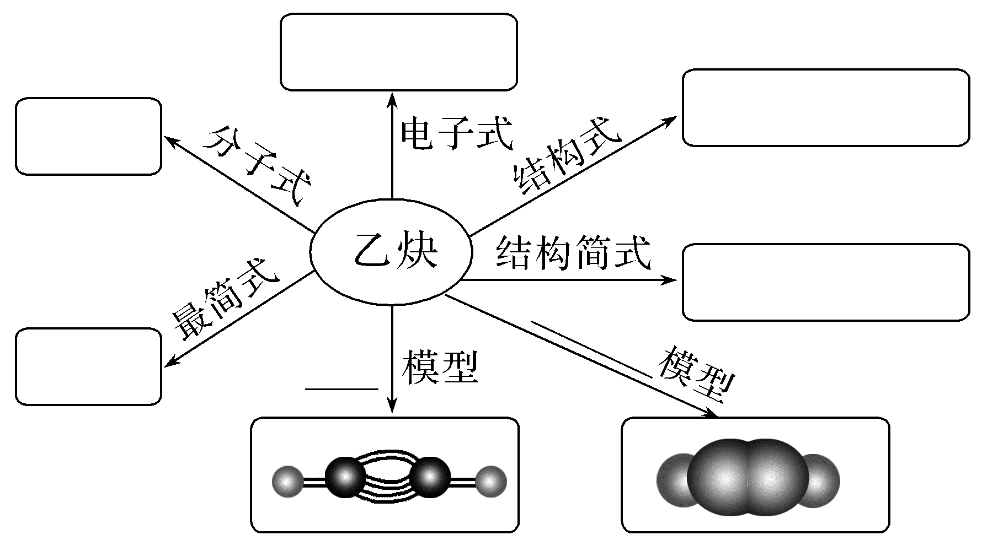
(1)乙炔的结构
H︰ C︙︙ C︰H
H—C≡C—H
C₂H₂
HC≡CH
空间填充
CH
球棍

Slide 7
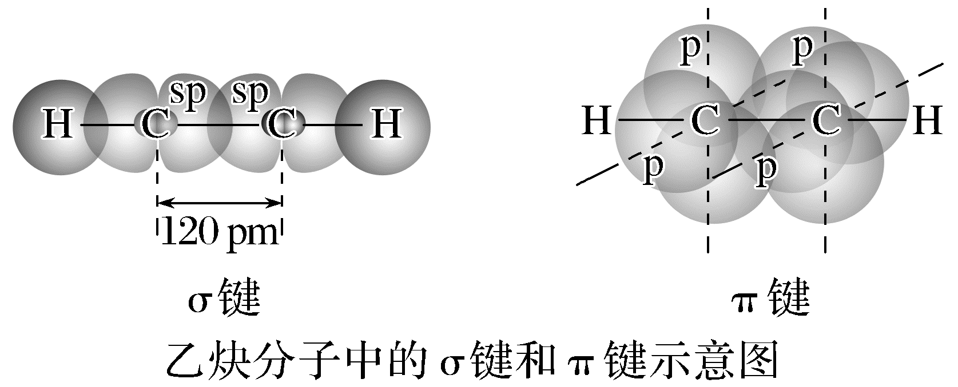
乙炔的结构特点:乙炔分子为________结构,相邻两个键之间的夹角为________。碳原子均采取______杂化,碳原子和氢原子之间均以单键(____键)相连接,碳原子与碳原子之间以三键(1个____键和2个____键)相连接。
直线形
180°
sp
σ
σ
π

Slide 8
(2)炔烃的结构
除乙炔外,碳原子的杂化方式为__________;碳碳三键两端的碳原子以及与之直接连接的两个原子______。
sp、sp³
共线

Slide 9
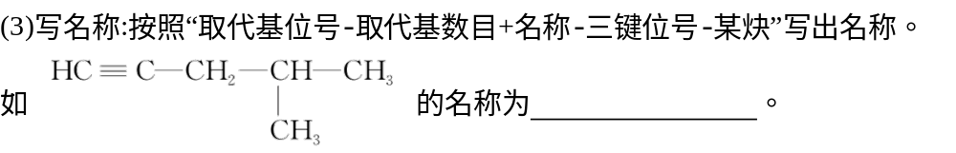
2.炔烃的命名——与烯烃相似
(1)选主链:选择含碳碳三键的最长碳链为主链,称某炔;
(2)定编号:从靠近碳碳三键的一端编号,使三键位号最小;
4⁃甲基⁃1⁃戊炔

Slide 10

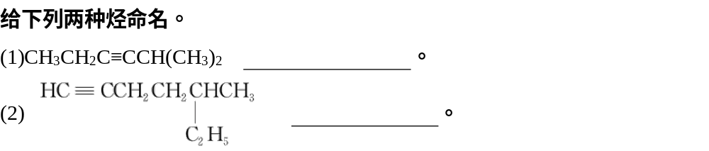
小题对点过
2⁃甲基⁃3⁃己炔
5⁃甲基⁃1⁃庚炔

Slide 11
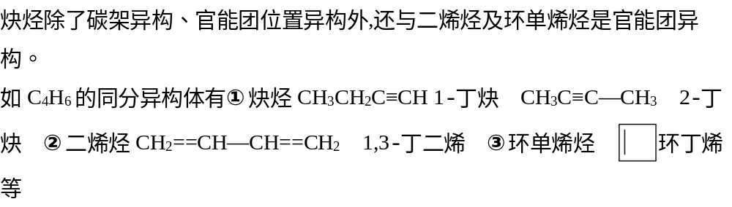
3.炔烃的同分异构体

Slide 12
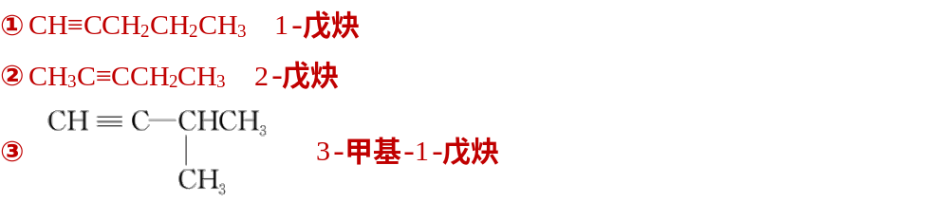
小题对点过
请写出C₅H₈所有属于炔烃的同分异构体并命名。

Slide 13
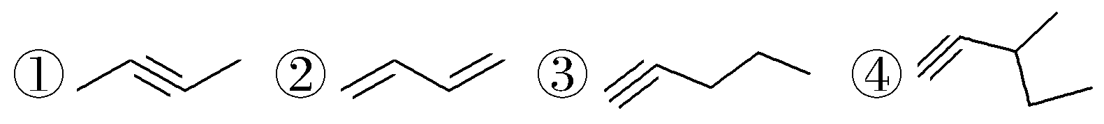
1.已知下列物质:
下列有关说法错误的是( )
A.①和④互为同系物
B.②和③互为同分异构体
C.②与等物质的量的Br₂反应可得两种产物
D.①中4个碳原子在一条直线上
B

Slide 14
解析 同系物必须是结构相似,官能团数目和类型均相同,且组成上相差1个或若干个CH₂原子团的物质。由键线式可知,①和④分子中都含有一个碳碳三键,都属于炔烃,且相差1个CH₂原子团,则两者互为同系物,A正确;分子式相同、结构不同的有机物互为同分异构体,由键线式可知,②和③的分子式不相同,则两者不可能互为同分异构体,B错误;由键线式可知,②为1,3⁃丁二烯,与等物质的量的Br₂可能发生1,2⁃加成和1,4⁃加成,生成两种不同的产物,C正确;三键C采取sp杂化,4个碳原子处于一条直线上,D正确。

Slide 15
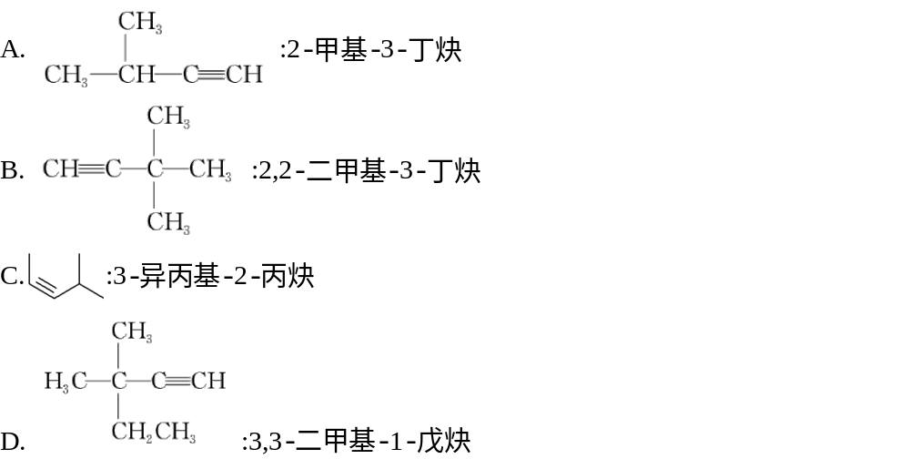
2.下列物质的系统命名正确的是( )
D

Slide 16
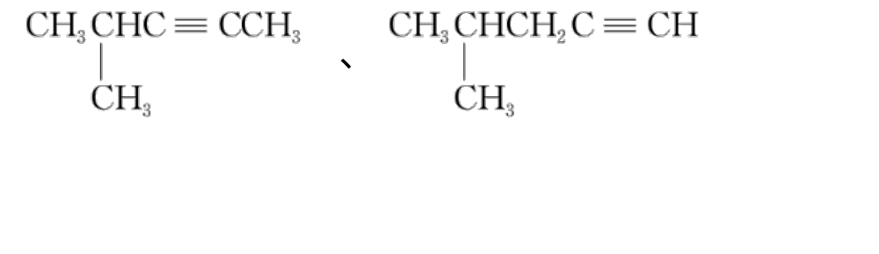
3.某炔烃通过催化加氢反应得到2⁃甲基戊烷,由此推断该炔烃可能的结构简式为
____________________________________________。

Slide 17
二、炔烃的性质
知能通关

Slide 18
1.炔烃的物理性质
(1)乙炔(俗称________)是最简单的炔烃。乙炔是______、______的气体,____ 溶于水,____ 溶于有机溶剂。
(2)炔烃:随着碳原子数的增多,熔、沸点依次______,C₂~C₄为____态,其他为____态或____态;密度逐渐增大(密度______水),____ 溶于水,____ 溶于有机溶剂。
电石气
无色
无臭
微
易
升高
气
液
固
小于
不
易

Slide 19
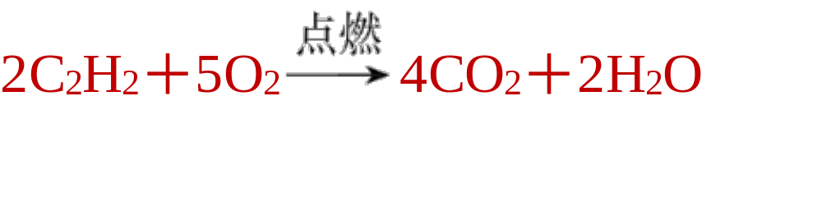
2.乙炔的化学性质
(1)氧化反应
①燃烧:乙炔在氧气中燃烧的化学方程式为 。
燃烧时火焰 并伴有 ,且能放出大量的热,可用于 。
②乙炔能被酸性KMnO₄溶液 ,从而使之褪色。
明亮
浓烈的黑烟
焊接或切割金属
氧化

Slide 20
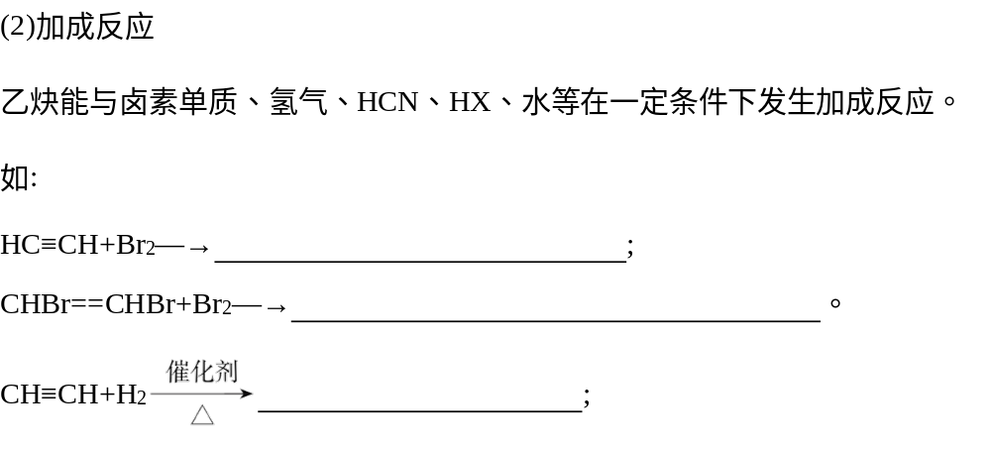
CHBr==CHBr(1,2⁃二溴乙烯)
CHBr₂—CHBr₂(1,1,2,2⁃四溴乙烷)
CH₂==CH₂

Slide 21
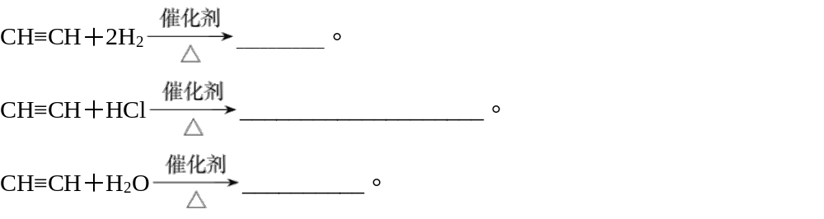
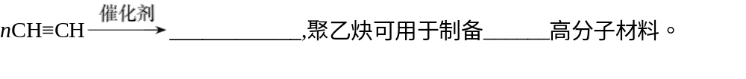

CH₃CH₃
CH₂==CHCl(氯乙烯)
CH₃CHO
提醒 “C==C—OH”结构不稳定,会转化为稳定的“C—CHO”。
导电

Slide 22
3.炔烃
炔烃的化学性质与乙炔相似,都能发生氧化反应以及加成、加聚反应。

Slide 23
小题对点过
(1)乙烯和乙炔都能使酸性高锰酸钾溶液褪色,聚乙烯和聚乙炔也都能使酸性高锰酸钾溶液褪色吗?
__________________________________________________________________________________________________。
聚乙烯中没有碳碳双键,不能使酸性高锰酸钾溶液褪色,而聚乙炔中含有碳碳双键,能使酸性高锰酸钾溶液褪色

Slide 24
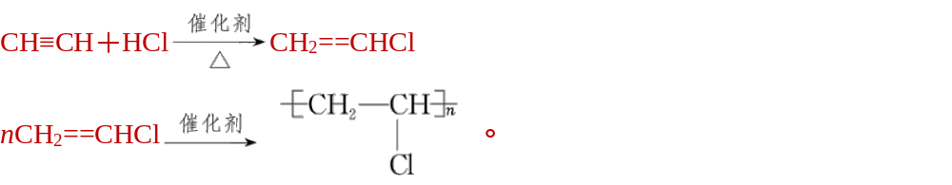
(2)由乙炔如何制取聚氯乙烯?请写出化学反应方程式。

Slide 25

烯烃、炔烃的结构和化学性质的比较
 |  | 烯烃 | 炔烃
通式(链状) |  | C_{n}H_{2n}(n≥2) | C_{n}H_{2n－2}(n≥2)
代表物 |  | CH₂==CH₂ | CH≡CH
结构特点 |  | 含碳碳双键;不饱和链烃 | 含碳碳三键;不饱和链烃
化 学 性 质 | 取代反应 | － | －
 | 加成反应 | 能与H₂、X₂、HX、H₂O、HCN等发生加成反应
 | 氧化反应 | 燃烧火焰明亮,伴有黑烟 | 燃烧火焰很明亮,伴有浓烈的黑烟
 |  | 能使酸性KMnO₄溶液褪色 | 能使酸性KMnO₄溶液褪色
 | 加聚反应 | 能发生 | 能发生

Slide 26
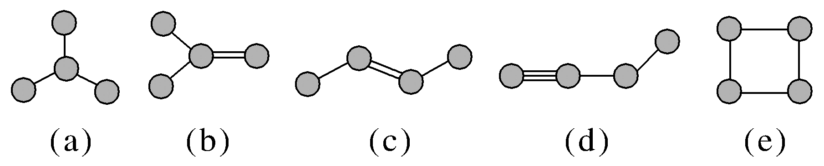
1.如图是由4个碳原子构成的5种有机物(氢原子没有画出):
下列说法中不正确的是( )
A.(b)、(c)、(e)互为同分异构体
B.(b)、(c)、(d)都能使酸性高锰酸钾溶液褪色
C.(a)和(e)的一氯代物都只有一种
D.(a)和(e)都不能使溴的四氯化碳溶液褪色
C

Slide 27
解析 (b)、(c)、(e)化学式分别为C₄H₈、C₄H₈、C₄H₈,结构不同但分子式相同,三者互为同分异构体,A正确;(b)、(c)、(d)均含碳碳双键或碳碳三键,均能使酸性高锰酸钾褪色,B正确;(a)中有两种等效氢,一氯代物有两种。而(e)等效氢只有一种,一氯代物只有一种,C错误;(a)、(e)中不含不饱和碳碳键,无法与溴发生加成反应而褪色,D正确。

Slide 28
2.下列说法正确的是( )
B
A.乙烯和乙炔都是直线形分子
B.乙烯和乙炔都能发生加成反应和加聚反应
C.除去乙烷中少量的乙烯:将混合气体通入酸性KMnO₄溶液进行气液分离
D.乙炔与分子式为C₄H₆的烃一定互为同系物
解析 乙烯是平面形结构,所有原子不在一条直线上,乙炔是直线形分子,A错误;乙烯含有碳碳双键,乙炔含有碳碳三键,二者都能发生加成反应和加聚反应,B正确;酸性高锰酸钾溶液可以把乙烯氧化生成二氧化碳,又引入新的杂质,不正确,正确的做法是将混合气体通入溴水中进行气液分离,C错误;乙炔与分子式为C₄H₆的烃不一定互为同系物,因为C₄H₆的烃不一定是炔烃,与乙炔的结构不一定相似,D错误。

Slide 29
3.某气态烃0.5 mol能与1 mol HCl完全加成,加成后的产物分子上的氢原子又可被3 mol Cl₂完全取代。则此气态烃可能是( )
C
A.HC≡CH B.CH₂==CH₂
C.HC≡C—CH₃ D.CH₂==C(CH₃)CH₃
解析 气态烃0.5 mol能与1 mol HCl加成,说明烃中含有1个C≡C键或2个C==C键,加成后产物分子上的氢原子又可被3 mol Cl₂完全取代,说明0.5 mol氯代烃中含有3 mol H原子,则原0.5 mol烃中含有2 mol H原子,即1 mol烃含有4 mol H,并含有1个C≡C键或2个C==C键,则该烃为丙炔。

Slide 30
取代反应和加成反应中X₂的用量关系
(1)每取代1 mol的氢原子,需要1 mol Cl₂(或X₂)。
(2)每1 mol碳碳双键加成,需要1 mol Cl₂(或X₂);每1 mol碳碳三键加成,需要2 mol Cl₂(或X₂)。

Slide 31
三、乙炔的实验室制备
知能通关

Slide 32
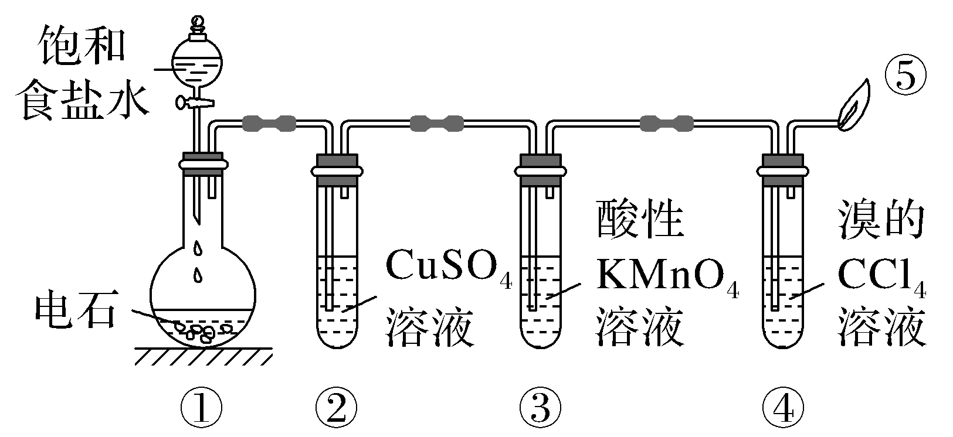
1.反应原理
___________________________________。
2.实验装置
使用“固＋液—→气”的装置(如图所示)。
CaC₂＋2H₂O—→Ca(OH)₂＋CH≡CH↑

Slide 33
3.实验现象
序号 | 实验现象 | 解释或结论
① | 反应迅速、有大量气泡生成 | 反应生成乙炔
② | 有黑色沉淀产生 | CuSO₄＋H₂S===________________
③ | 溶液紫红色褪去 | 乙炔被酸性KMnO₄氧化
④ | 溶液橙色褪去 | 乙炔与溴发生了加成反应
⑤ | 火焰明亮,并伴有浓烈的黑烟 | 乙炔可燃且含碳量高
CuS↓＋H₂SO₄

Slide 34
4.收集方法
______集气法。
排水

Slide 35
小题对点过
(1)实验室制取乙炔时用饱和食盐水代替蒸馏水的目的是什么?如何滴加饱和食盐水?
______________________________________________________________________________________________________________________________。
电石与水反应非常剧烈,为了减小其反应速率,可用饱和食盐水代替水作反应试剂,并用分液漏斗控制水流的速率,让食盐水逐滴慢慢地滴入。

Slide 36
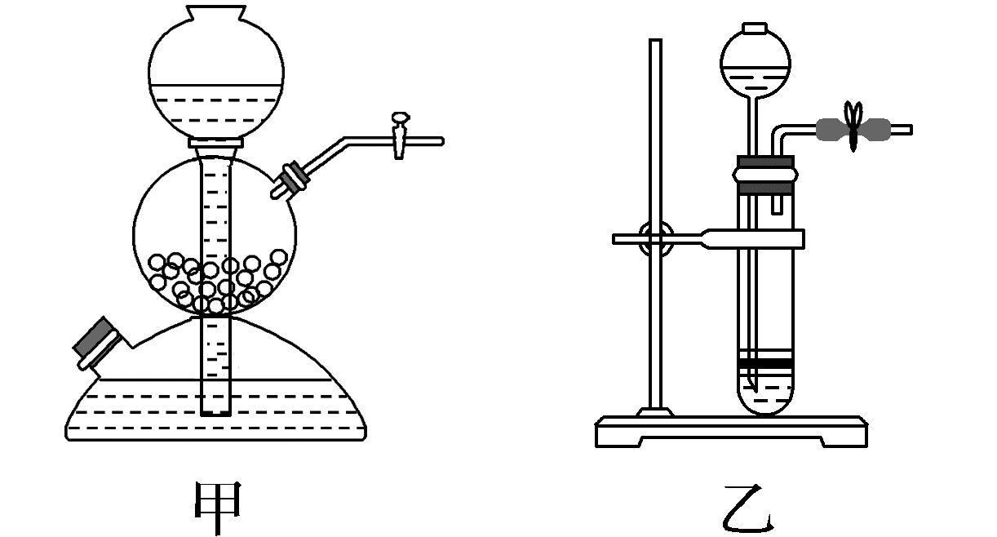
(2)实验室制备乙炔的反应特点是固体和液体反应,且不需要加热。那么该实验装置可以用启普发生器(图甲)或具有启普发生器原理的装置(图乙)代替吗?为什么?
不可以。原因有:碳化钙吸水性强,与水反应剧烈,不能随开随用、随关随停。反应过程中放出大量的热,易使启普发生器炸裂。生成的Ca(OH)₂呈糊状易堵塞球形漏斗。

Slide 37
乙炔的实验室制法的注意事项
(1)实验装置在使用前要先检验气密性。
(2)由于CaC₂和水反应剧烈,并产生泡沫,为防止产生的泡沫进入导管,最好在导气管口附近塞入少量棉花(不放也可以)。
(3)由电石制得的乙炔中往往含有H₂S、PH₃等杂质,使混合气体通过盛有CuSO₄溶液的洗气瓶可将杂质除去。
(4)乙炔属于可燃性气体,点燃前要检验纯度,防止爆炸。

Slide 38
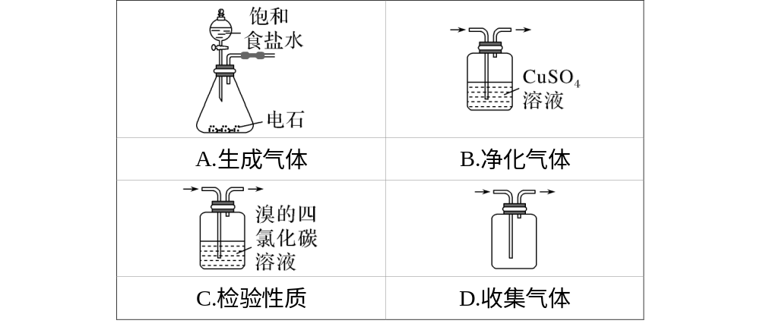
1.实验室制备C₂H₂并检验其性质,下列装置不能达到实验目的的是( )
D

Slide 39
解析 为了减缓反应速率,用电石与饱和食盐水反应制取乙炔,A正确;电石中含有其他成分,生成的乙炔气体中含有H₂S等杂质,通过硫酸铜溶液可除去杂质,B正确;乙炔含有不饱和键,可以使溴的四氯化碳溶液褪色,C正确;乙炔密度比空气小,所以收集时导管应该短进长出,D错误。

Slide 40
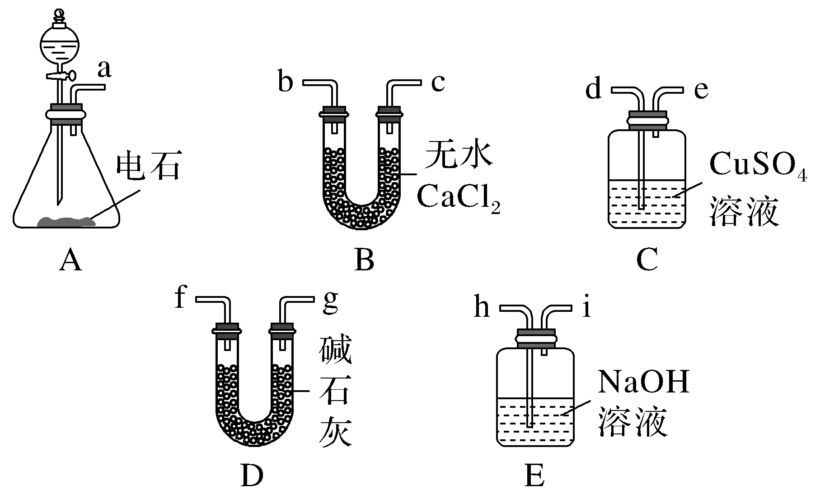
2.某化学兴趣小组选用下列装置和药品制取纯净乙炔并进行有关乙炔性质的探究,试回答下列问题。

Slide 41
(1)A中制取乙炔的化学方程式为________________________________________。
(2)制乙炔时,打开分液漏斗的活塞,使水慢慢滴下的原因是___________________
______________________________________。
(3)用电石制得的乙炔中常含有H₂S等杂质,除去杂质应选用 (填字母,下同)装置,干燥乙炔最好选用 装置。
CaC₂＋2H₂O—→CH≡CH↑＋Ca(OH)₂
控制反应速率、使产
生的气流平稳,避免产生的泡沫进入导管
C
C
D

Slide 42
课后巩固训练

Slide 43
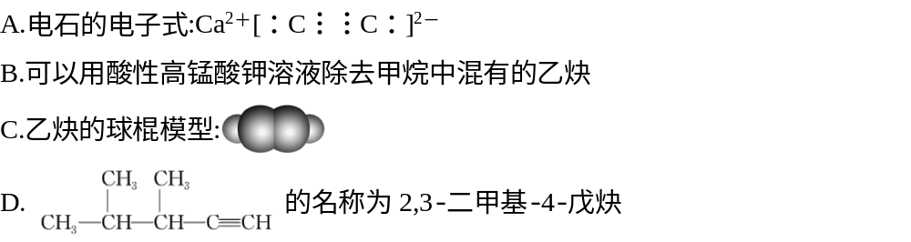
A级 合格过关练
选择题只有1个选项符合题意
题组一 炔烃的结构和性质
1.下列说法正确的是( )
A

Slide 44
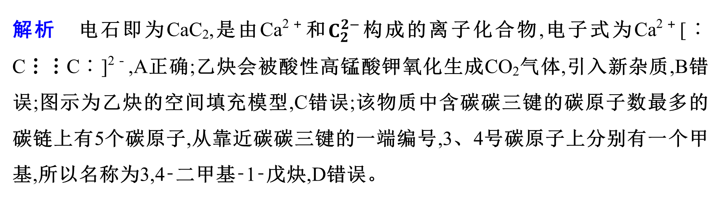
解析 电石即为CaC₂,是由Ca^{2＋}和$C_{2}^{2−}$构成的离子化合物,电子式为Ca^{2＋}[︰C︙︙C︰]^{2－},A正确;乙炔会被酸性高锰酸钾氧化生成CO₂气体,引入新杂质,B错误;图示为乙炔的空间填充模型,C错误;该物质中含碳碳三键的碳原子数最多的碳链上有5个碳原子,从靠近碳碳三键的一端编号,3、4号碳原子上分别有一个甲基,所以名称为3,4⁃二甲基⁃1⁃戊炔,D错误。

Slide 45
2.下列关于炔烃的叙述正确的是( )
A
A.1 mol丙炔最多能与2 mol Cl₂发生加成反应
B.炔烃分子里的所有碳原子都在同一直线上
C.炔烃分子中只含有极性键
D.乙炔与分子式为C₄H₆的烃一定互为同系物
解析 丙炔、2⁃丁炔等分子中的所有碳原子都在同一直线上,但多碳原子的炔烃中碳原子不一定在同一直线上,如1⁃丁炔分子中的碳原子不在同一直线上,故B项错误;炔烃分子中含有极性键和非极性键,故C项错误;C₄H₆为CH₂==CH—CH==CH₂时,与乙炔不互为同系物,故D项错误。

Slide 46
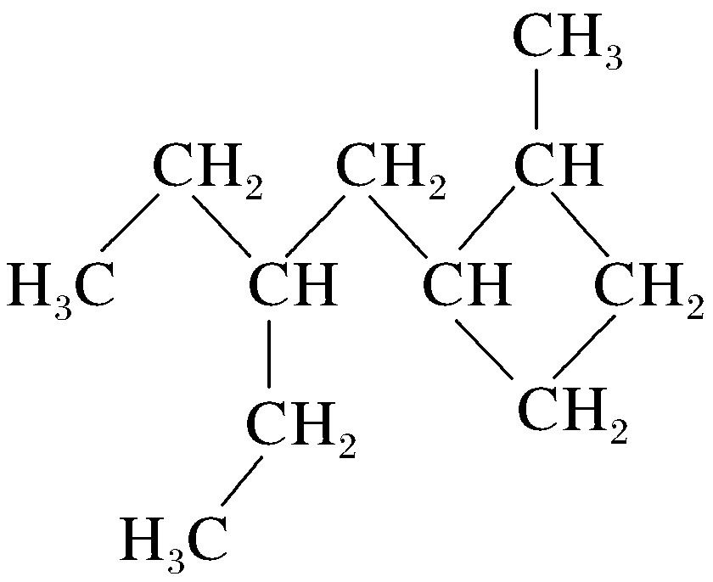
3.含有一个三键的某炔烃氢化后产物的结构简式如图所示,此炔烃可能的结构简式有( )
B
A.1种 B.2种
C.3种 D.4种

Slide 47
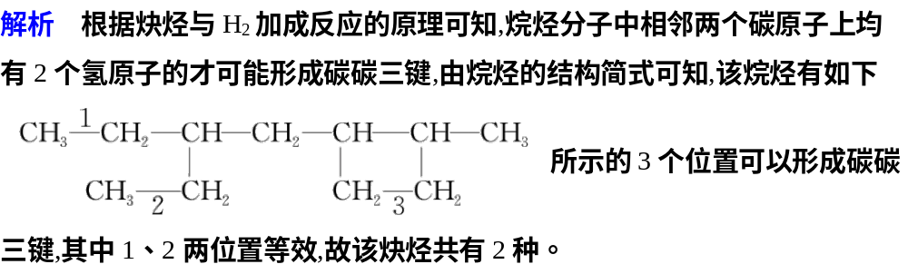

Slide 48
4.下列关于CH₃C≡CCH₃的说法错误的是( )
D
A.是乙炔的同系物 B.和1,3⁃丁二烯互为同分异构体
C.可以使酸性高锰酸钾溶液褪色 D.1 mol该物质能和3 mol H₂加成
解析 2⁃丁炔与乙炔的结构相似、分子组成上相差2个CH₂原子团,互为同系物,故A正确;2⁃丁炔与1,3⁃丁二烯的分子式相同、结构不同,互为同分异构体,故B正确;2⁃丁炔分子中含有的碳碳三键能与酸性高锰酸钾溶液发生氧化反应使溶液褪色,故C正确;2⁃丁炔分子中含有的碳碳三键在一定条件下能与氢气发生加成反应,则1 mol 2⁃丁炔能和2 mol氢气加成,故D错误。

Slide 49
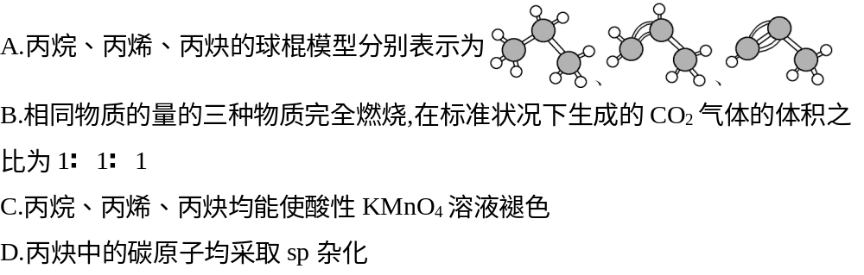
题组二 烷烃、烯烃、炔烃的比较
5.下列有关丙烷、丙烯、丙炔的说法正确的是( )
B

Slide 50
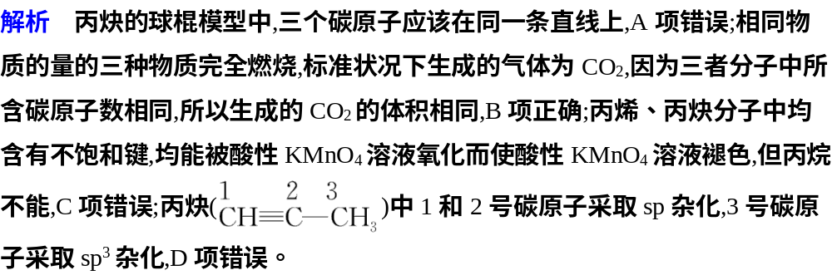

Slide 51
C
A.该分子最多有7个碳原子共面,最多4个碳原子共线
B.1 mol该物质与H₂充分发生加成反应,能消耗2 mol H₂
C.该物质一氯取代产物种类有6种(不考虑立体异构)
D.该物质与CH₃CH(CH₃)C≡CCH==CHCH(CH₃)₂互为同分异构体
解析 该分子最多有7个碳原子共面,最多3个碳原子共线,A项错误;1 mol碳碳双键能与1 mol H₂加成,1 mol碳碳三键能与2 mol H₂加成,因此1 mol该物质与H₂充分发生加成反应能消耗3 mol H₂,B项错误;该物质有6组处于不同化学环境的氢原子,因此一氯取代产物种类有6种,C项正确;该物质与CH₃CH(CH₃)C≡CCH==CHCH(CH₃)₂的分子式不同,不互为同分异构体,而互为同系物,D项错误。

Slide 52
题组三 乙炔的实验室制法
7.下列关于乙炔的制取的说法不正确的是( )
A
A.为了加快反应速率可用饱和食盐水代替水
B.此反应是放热反应
C.为了除去杂质气体,可用硫酸铜溶液洗气
D.反应中不需要加碎瓷片
解析 用饱和食盐水代替水是为了减小化学反应速率,A项错误;为了除去H₂S、PH₃等杂质气体,可用硫酸铜溶液洗气,C项正确;电石本身就是固体,因此不需要加碎瓷片,D项正确。

Slide 53
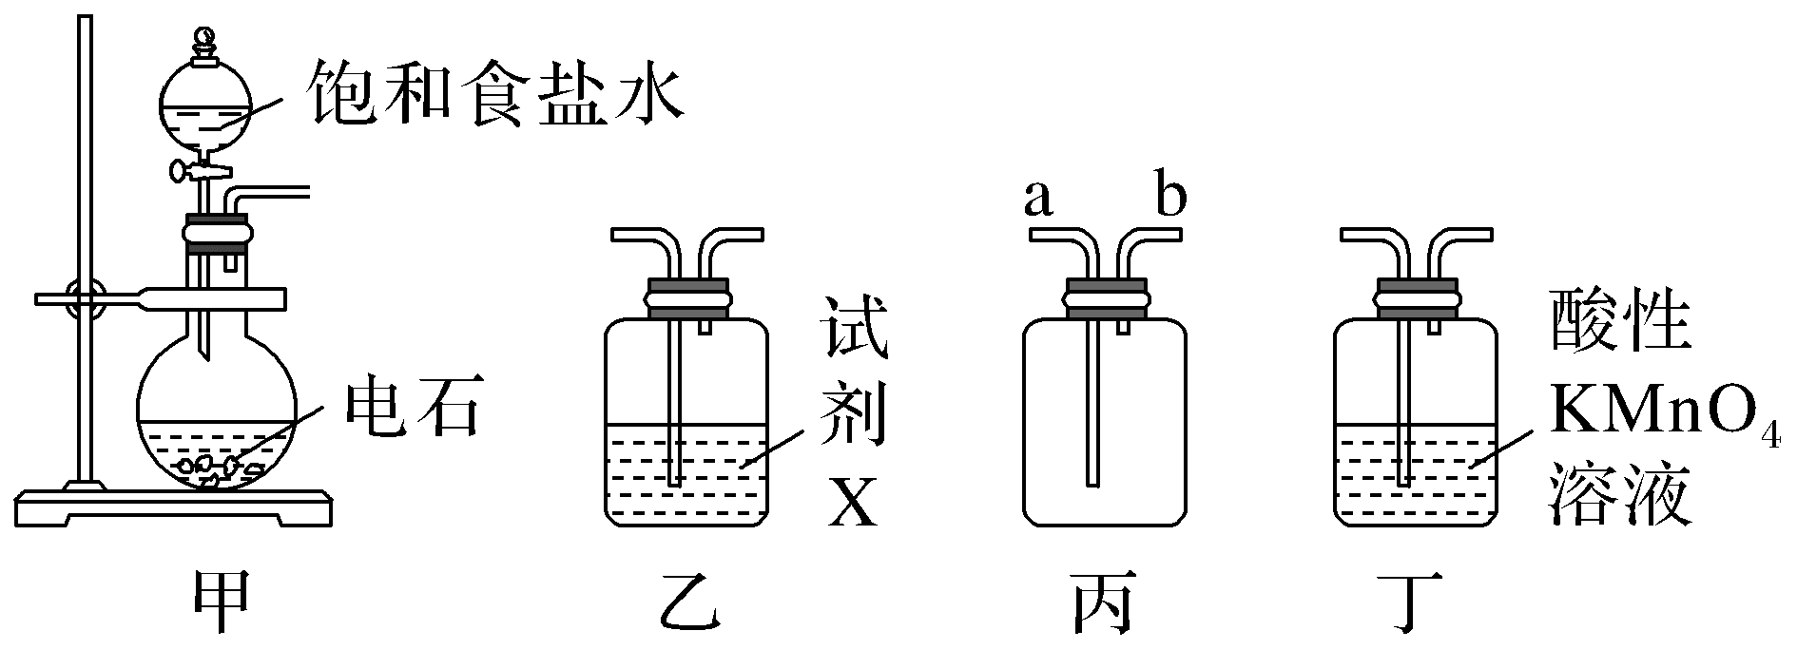
8.已知:制备乙炔的原理为CaC₂＋2H₂O—→Ca(OH)₂＋C₂H₂↑,实验室用电石(含CaC₂和少量CaS)制取乙炔时,下列对装置和试剂的分析错误的是( )
C
A.甲中用饱和食盐水可减缓电石与水的反应速率
B.乙中试剂X可选用CuSO₄溶液净化乙炔
C.用丙收集气体时,应a口进气,b口导出气体
D.丁装置既可以处理尾气,又可以检验乙炔是否集满

Slide 54
解析 碳化钙与水的反应速率快,不宜控制,实验时用饱和食盐水可减缓电石与水的反应速率,获得平稳的乙炔气流,A正确;电石中的硫化钙能与水反应生成硫化氢气体,将电石与水反应获得的乙炔气体通过盛有硫酸铜溶液的洗气瓶可以除去乙炔气体中混有的硫化氢气体,获得纯净的乙炔,B正确;乙炔密度与同条件下空气密度接近,不能用向上排空气法收集乙炔,C错误;乙炔能与酸性高锰酸钾溶液发生氧化反应,所以盛有酸性高锰酸钾溶液的洗气瓶可以吸收乙炔,同时溶液颜色变浅也能说明乙炔已收集满,D正确。

Slide 55
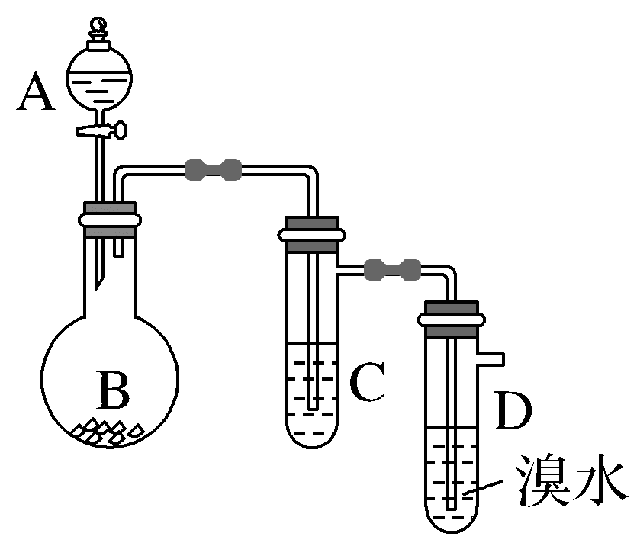
9.如图为实验室制取乙炔并进行性质验证的装置(夹持仪器已略去)。
(1)实验室制备乙炔的化学方程式为
____________________________________。
(2)仪器A的名称为 ,为防止气体生成速率
过快,由A滴入B的试剂为 。
CaC₂＋2H₂O—→Ca(OH)₂＋CH≡CH↑
分液漏斗
饱和食盐水
解析 (1)电石(CaC₂)与水反应生成氢氧化钙[Ca(OH)₂]和乙炔,化学方程式为CaC₂＋2H₂O—→Ca(OH)₂＋CH≡CH↑。(2)仪器A为分液漏斗,电石与水反应剧烈,为减缓反应,可用饱和食盐水。

Slide 56
(3)装置C可选用的试剂为 (写出一种即可),其作用为_____________________。
(4)反应开始后,D中的现象为 ,所发生反应的反应类型为 。
解析 (3)电石中往往混有CaS等杂质,与水反应产生H₂S等还原性有毒气体,硫化氢能与硫酸铜溶液反应,可以用硫酸铜溶液除去。(4)乙炔能够和溴水发生加成反应,化学方程式为CH≡CH＋2Br₂—→CHBr₂CHBr₂,D中的现象为溴水褪色。
CuSO₄溶液
除去气体中的杂质
溴水褪色
加成反应

Slide 57
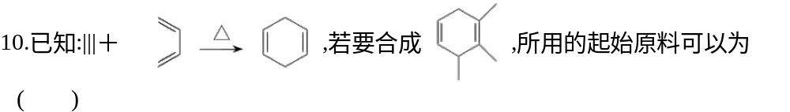
B级 素养培优练
B
A.1,3⁃戊二烯和丙炔
B.1,3⁃戊二烯和2⁃丁炔
C.2,3⁃二甲基⁃1,3⁃戊二烯和丙炔
D.2⁃甲基⁃1,3⁃丁二烯和2⁃丁炔

Slide 58
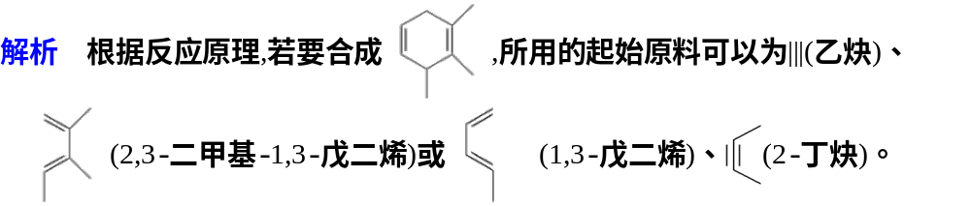

Slide 59
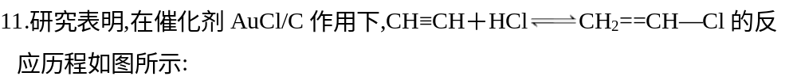
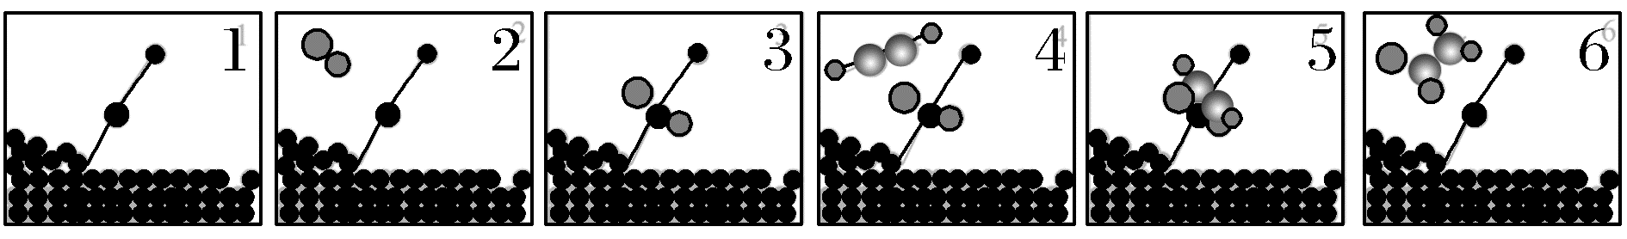
注:“2→3”可表示为HCl＋AuCl→HCl/AuCl
下列有关说法不正确的是( )
A.“4→5”的化学方程式可表示为HCl/AuCl＋CH≡CH→CH₂==CHCl/AuCl
B.保持体系中C₂H₂分压不变,增大HCl分压可提高反应催化效率
C.反应过程中有极性共价键和非极性共价键断裂
D.反应物在催化剂表面经历过程“扩散→吸附(活性位点)→表面反应→脱附”
B

Slide 60
解析 由图可知,4→5为乙炔与吸附在催化剂AuCl上的HCl反应,化学方程式为CH≡CH＋HCl/AuCl—→CH₂==CHCl/AuCl,A正确;若保持体系中C₂H₂分压不变,HCl分压过高时,HCl的体积分数过高,催化剂吸附的较多,阻碍了乙炔与其接触,降低反应催化效率,B错误;反应过程中有H—Cl极性共价键和C—C非极性共价键断裂,C正确;反应物在催化剂表面经历1→2过程扩散,2→3过程HCl在AuCl上吸附(活性位点),4→5乙炔和HCl在催化剂表面反应,5→6生成产物氯乙烯从催化剂上脱附,D正确。

Slide 61
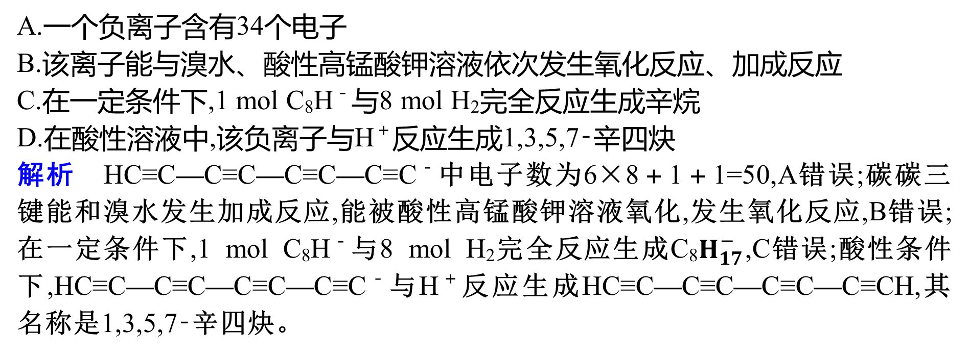
12.负离子C₈H－的结构简式为HC≡C—C≡C—C≡C—C≡C－。下列关于该离子的推断正确的是( )
D
A.一个负离子含有34个电子
B.该离子能与溴水、酸性高锰酸钾溶液依次发生氧化反应、加成反应
C.在一定条件下,1 mol C₈H－与8 mol H₂完全反应生成辛烷
D.在酸性溶液中,该负离子与H＋反应生成1,3,5,7⁃辛四炔
解析 HC≡C—C≡C—C≡C—C≡C－中电子数为6×8＋1＋1=50,A错误;碳碳三键能和溴水发生加成反应,能被酸性高锰酸钾溶液氧化,发生氧化反应,B错误;在一定条件下,1 mol C₈H－与8 mol H₂完全反应生成C₈$H_{17}^{−}$,C错误;酸性条件下,HC≡C—C≡C—C≡C—C≡C－与H＋反应生成HC≡C—C≡C—C≡C—C≡CH,其名称是1,3,5,7⁃辛四炔。

Slide 62
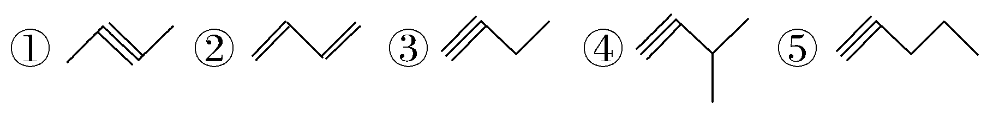
13.已知下列物质:
请按要求填空:
(1)写出①④的名称: 、 。
(2)写出②⑤的分子式: 、 。
(3)互为同分异构体的是 (填序号)。
(4)写出③与等物质的量的Br₂反应的化学方程式:
。
2⁃丁炔
3⁃甲基⁃1⁃丁炔
C₄H₆
C₅H₈
①②③或④⑤

Slide 63
解析 (1)①为2⁃丁炔,②为1,3⁃丁二烯,③为1⁃丁炔,④为3⁃甲基⁃1⁃丁炔,⑤为1⁃戊炔。(2)①②③的分子式均为C₄H₆,④⑤的分子式均为C₅H₈。(3)①②③分子式相同,结构不同,互为同分异构体;④⑤分子式相同,结构不同,互为同分异构体。(4)1⁃丁炔与等物质的量的Br₂发生加成反应,碳碳三键转化成碳碳双键。

Slide 64
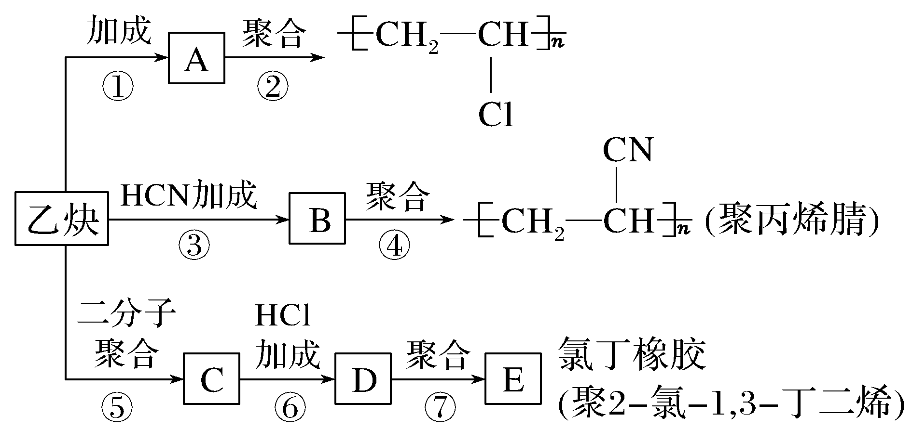
14.以乙炔为主要原料可以合成聚氯乙烯、聚丙烯腈和氯丁橡胶。请回答下列问题。

Slide 65
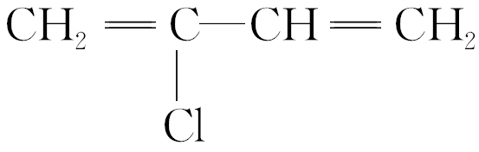
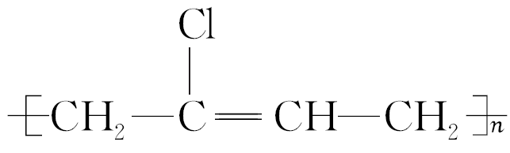
(1)请写出A~E的结构简式。
A: ,B: ,C: ,
D: ,E: 。
CH₂==CH—Cl
CH₂==CH—CN
CH₂==CH—C≡CH

Slide 66
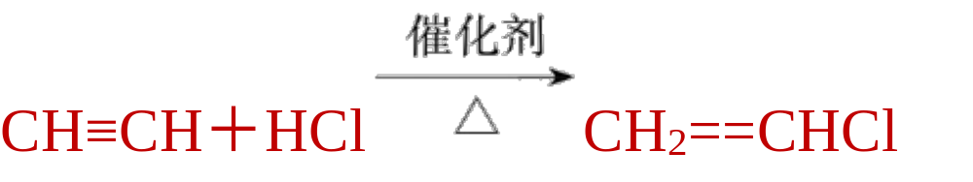
(2)请写出①~⑦各步反应的化学方程式。
① 。
② 。
③ 。
CH≡CH＋HCN—→CH₂==CHCN

Slide 67
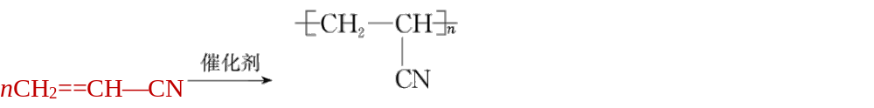
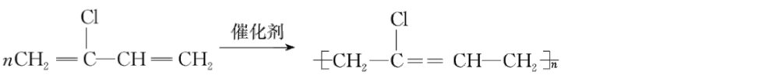
④ 。
⑤ 。
⑥ 。
⑦ 。
2CH≡CH—→CH₂==CH—C≡CH

Slide 68
解析 ①为CH≡CH与HCl的加成反应;②为CH₂==CHCl的加聚反应;③为乙炔与HCN的加成反应;④为丙烯腈的加聚反应;⑤为两个乙炔分子的相互加成;⑥为乙烯基乙炔与HCl的加成反应;⑦为CH₂==CCl—CH==CH₂的加聚反应。

Slide 69
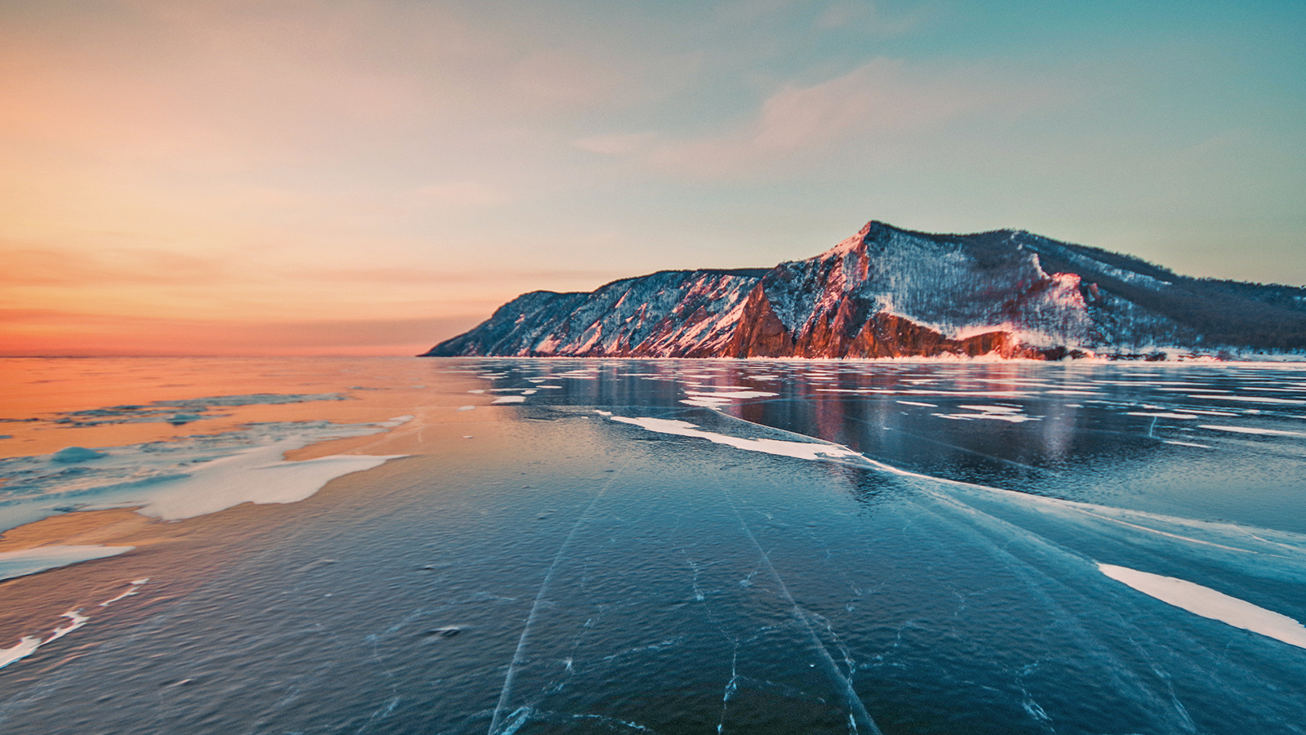

INNOVATIVE
DESIGN
本
讲
内
容
结
束
Thanks！

